Slide 1
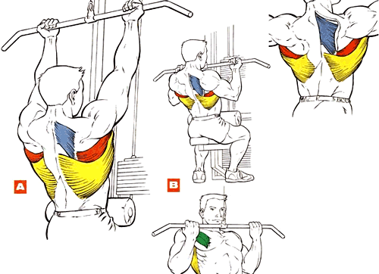
МЫШЦЫ. РАБОТА МЫШЦ.
Подготовила учитель биологии и химии –
Протопопова Оксана Евгеньевна

Slide 2
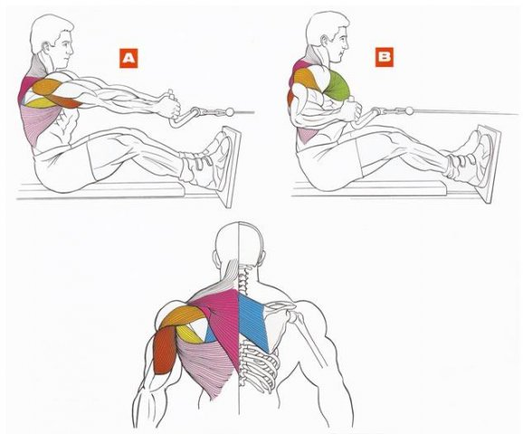
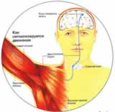
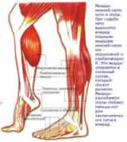
Чтобы человек ни делал – шёл, бежал, управлял машиной, писал – все свои действия он совершает при помощи скелетных мышц. Эти мышцы- активная часть опорно- двигательного аппарата. Они удерживают тело в вертикальном положении, позволяют принимать разнообразные позы. Мышцы живота поддерживают и защищают внутренние органы, т.е. выполняют опорную и защитную функции.
Масса скелетной мускулатуры у взрослого человека составляет 30-35 % массы тела. У человека более 600 скелетных мышц, образованы они поперечно- полосатой мышечной тканью.

Slide 3
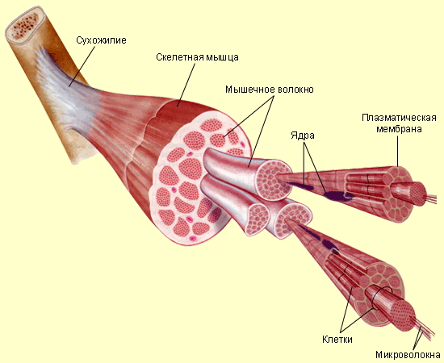
СТРОЕНИЕ МЫШЦЫ
Каждая мышца состоит из параллельных пучков поперечно-полосатых мышечных волокон. Каждый пучек одет оболочкой.
Внутри волокна находятся многочисленные тонкие сократительные нити- миофибриллы.
Мышцы выполняют большую работу, поэтому они богаты кровеносными сосудами, по которым кровь снабжает их кислородом, питательными веществами, выносит продукты обмена веществ.
Мышцы крепятся к костям с помощью нерастяжимых сухожилий, которые срастаются с надкостницей.

Slide 4
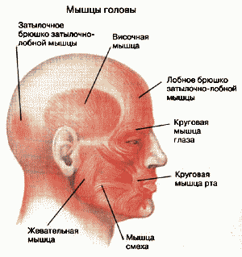
ОСНОВНЫЕ ГРУППЫ МЫШЦ
В зависимости от расположения мышцы можно разделить на следующие большие группы: мышцы головы и шеи, мышцы туловища и мышцы конечностей.
Мышцы головы по функциям делятся на жевательные и мимические. Жевательные мышцы располагаются с боков головы по четыре с каждой стороны.
Мимические мышцы отличаются от всех скелетных мышц тем, что они прикреплены к костям черепа, а другим – к коже.
Мышцы шеи удерживают голову в равновесии, участвуют в движениях головы и шеи, в процессах глотания и произнесения звуков.
К мышцам туловища относятся мышцы грудных стенок, живота и спины.
Мышцы конечностей. Мышцы пояса верхних конечностей приводят в движение руку в плечевом суставе. Важнейшая среди них- дельтовидная мышца. Двуглавая мышца сгибает руку в локтевом суставе, трехглавая мышца плеча- разгибает.
На бедре располагается самая длинная ( до 50 см) мышца человеческого тела- портняжная. Четырёхглавая мышца бедра разгибает голень в коленном суставе, в тоже время она участвует в сгибании бедра в тазобедренном суставе.

Slide 5
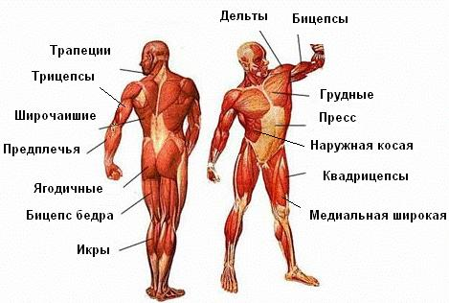

Slide 6
СПАСИБО ЗА ВНИМАНИЕ !!!

